Slide 1

Se déplacer de feuille en feuille
Barre de défilement des onglets
Une autre façon de se déplacer
Programme de cours
Se déplacer dans un classeur

Slide 2

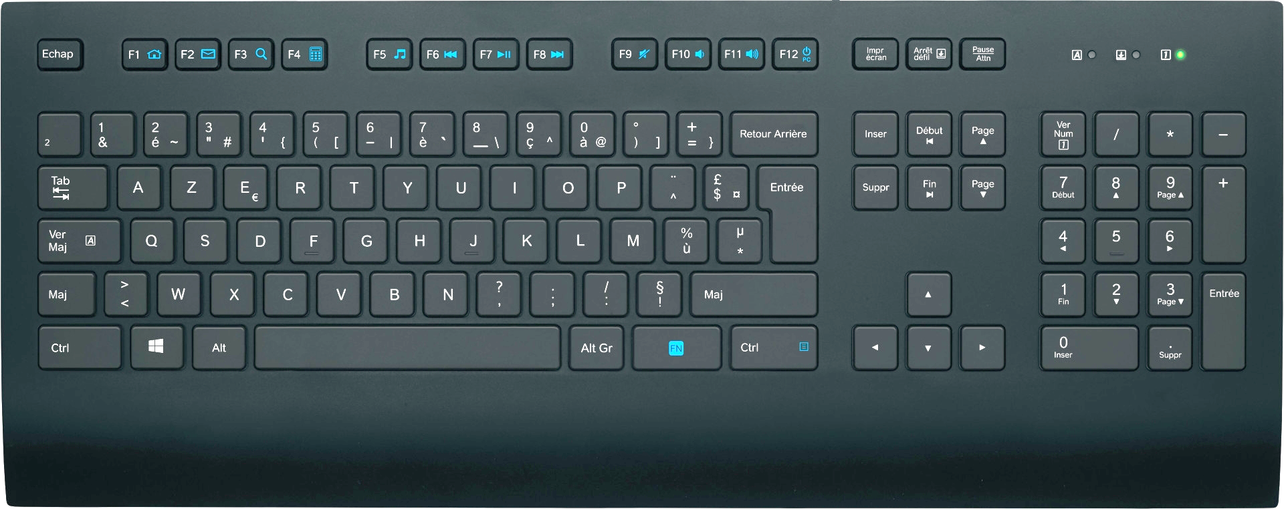
Se déplacer dans un classeur
Se déplacer de feuille en feuille…
Feuille suivante : CTRL + Page Suivante | Feuille précédente : CTRL + Page Précédente

Slide 3
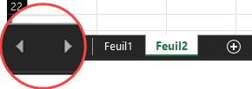
Se déplacer dans un classeur
Barre de défilement des onglets…
Visualiser la feuille précédente sans pour autant la sélectionner
Visualiser la feuille suivante sans pour autant la sélectionner

Slide 4
Se déplacer dans un classeur
CTRL + clic gauche
Visualiser la première feuille sans pour autant la sélectionner
CTRL + clic gauche
Visualiser la dernière feuille sans pour autant la sélectionner

Slide 5

Se déplacer dans un classeur
Permet de réduire ou d’élargir la zone d’affichage des onglets

Slide 6
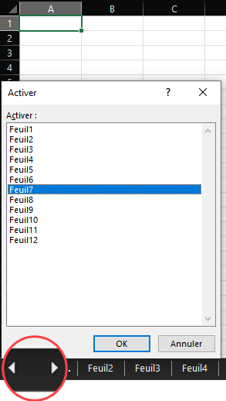
Se déplacer dans un classeur
Clic droit
Affiche l’ensemble des feuilles non masquées, présentes dans le classeur

Slide 7
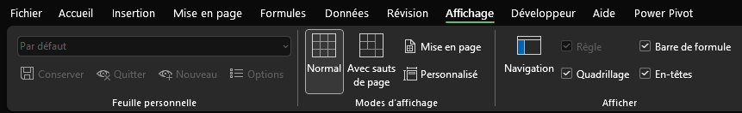
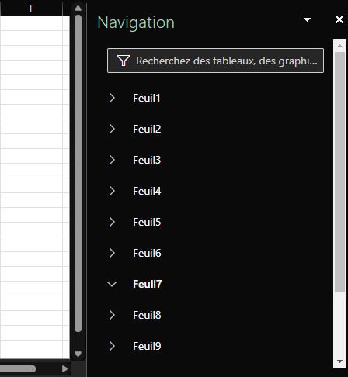
Se déplacer dans un classeur
Une autre façon de se déplacer…
Sélectionner l’onglet Affichage puis cliquer sur Navigation
Volet de navigation
Ce volet affiche l’ensemble des feuilles présentes dans le classeur, y compris celles masquées. Cependant dans ce cas précis, il n’est pas possible d’y accéder avant de les rendre visibles

